Slide 1
XD
허재성 / 이세철 / 김승환

Slide 2
목차
1
게임 설명
2
게임 모드
PVE
PVP
3
중점 연구
하이 렌더링
파티클
4
게임 시스템
배경
카메라
무력 시스템
5
출처
02 / 26

Slide 3

Part 1
게임 설명

Slide 4
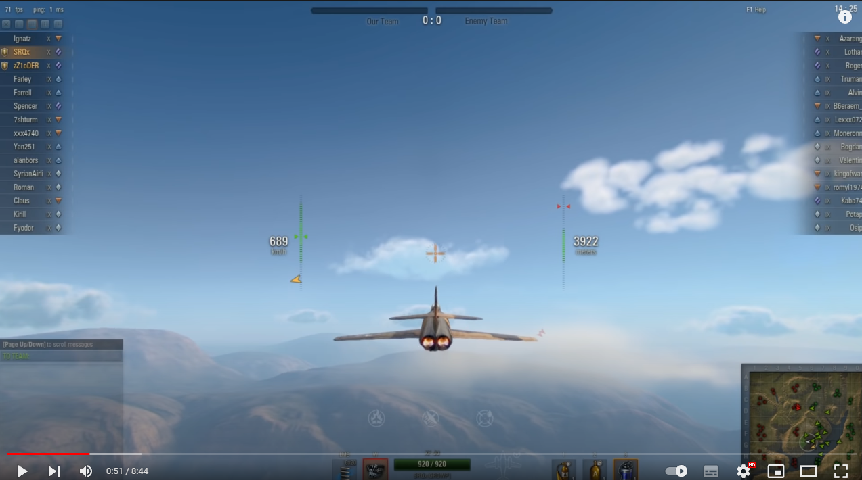
1
게임 설명
Game Description
“World of WarPlanes”와 같은
대공 PVP 게임
야간이라는 특수한 상황과 날씨 같은 효과를
추가해 점령지를 점령하기 위해 제공권을 장악
조건이 제약된 미션, 특수한 상황에서의 미션을
해결 및 체험하기 위한 PVE모드
<그림 1> 비행 화면 예시
04 / 26

Slide 5
Part 2
게임 모드

Slide 6
2
게임 모드
Game Mode
1)
PVP
PVP
플레이어 세력 vs 플레이어 세력
인원수는 5 vs 5로
총 10명의 플레이어
팀 내 기체들의 조합을 맞춰 상대 팀에 대응해야 한다.
점령해야 하는 지역을 두고 싸워야 한다.
팀 별 특수룰 존재한다.
격추 혹은 기능 정지 상태의 경우 일정 시간 지나면 리스폰 구역에서 부활하게 된다.
06 / 26

Slide 7
2
게임 모드
Game Mode
1)
PVP
특수룰의 기능
특수룰
자신이 죽지 않고 적을 계속 처치한 플레이어는
플레이어 기체 옆에 ‘윙맨‘ 이라는
보조 기체가 생성된다.
‘윙맨‘ – 플레이어를 따라다니며 오로지 플레이어가
사격할 때만 보조로 지원 사격해준다.
07 / 26

Slide 8
2
게임 모드
Game Mode
1)
PVP
기체는 총 5개의 모델이 존재한다.
연사 공격이 탁월한 헬기
연사 공격이 미흡하나 미사일 공격의 화력이 좋은 헬기
적을 정찰하는 기능이 탁월하며 이동속도가 빠른 헬기
기체 파괴 혹은 기능 정지에 있어 방어력이 뛰어난 헬기
적의 공격을 요격하고 기술적으로 방어에 뛰어난 헬기
기체 소개
08 / 26

Slide 9
2
게임 모드
Game Mode
2)
PVE
PVE
플레이어 vs AI
시나리오와 스토리가 존재
미션을 위한 제한 조건 존재
공중 요격, 추격전, 도망전 등
스테이지 총 5개
플레이어 기체는 PVP에 있는
5개 기체 중 하나 선택하여 플레이가 가능하다.
09 / 26

Slide 10
2
게임 모드
Game Mode
2)
PVE
STAGE 1
<주 목표>
제한 시간 내 목표지점에 도착하라
PVE모드 중 제일 쉬운 스테이지
맵 안의 플레이어를 요격 하려는 기체들이 존재하고 적 기체들을 피해 신속, 안전하게 목적지에 도착해야 한다.
플레이어 기체가 파괴 혹은 격추되면 게임 오버가 된다.
적 기체들을 파괴/기능 불능으로 만들 수 있다.
10 / 26

Slide 11
2
게임 모드
Game Mode
2)
PVE
STAGE 2
<주 목표>
제한된 미사일 개수로 모든 적을 섬멸하라
적 기체들은 제한된 범위 내에서 움직인다.
플레이어는 체공하면서 정확한 조준/발사를 해야한다.
적 기체는 맵 안에서 총 10개의 객체가 존재한다. 단, 플레이어를 공격하지 않는다.
제한된 미사일 개수가 떨어지면 게임 오버가 된다.
미사일 개수는 총 15개가 존재한다.
11 / 26

Slide 12
2
게임 모드
Game Mode
2)
PVE
STAGE 3
<주 목표>
제한 시간 동안 적 기체들에게서 탈주하라
적 기체들은 플레이어를 따라온다.
플레이어는 적 기체들을 공격하지 못한다.
시간이 점차 지날수록 플레이어를 붙은 기체 수가 증가한다.
적 기체들은 플레이어를 향해 유도 미사일을 약 4초마다 발사한다.
12 / 26

Slide 13
2
게임 모드
Game Mode
2)
PVE
<주 목표>
모든 적으로부터 특정 기체를 수호하라
적 기체들은 플레이어를 공격하는 것이 아니라 플레이어가 수호해야 하는 기체를 공격한다.
플레이어의 미사일 개수는 제한이 없다.
적 기체들은 시간이 지날수록 점차 증가한다. 기체들을 제거하지 않고 남아있는 경우 최대 30개의 기체들이 존재한다.
수호해야 하는 기체가 격추 혹은 기능정지 상태가 되면 게임오버로 간주한다.
수호해야 하는 기체는 플레이어 기체보다 방어력, 체력이 매우 높은 상태로 시작한다.
STAGE 4
13 / 26

Slide 14
2
게임 모드
Game Mode
2)
PVE
<주 목표>
제한 시간 안에서 적을 섬멸하며 지역을 점령하라
실제 PVP 같은 형태의 스테이지이다.
플레이어를 돕는 같은 팀 AI가 3개 존재한다.
적 기체는 6개 생성되며 격추 혹은 파괴하여도 일정 시간이 지나면 리스폰 지점에서 부활한다.
시간 안에 지역 점령율이 100%가 되면 승리한다.
시간 안에 점령율이 100%가 되지 않거나 플레이어 기체가 3번 이상 파괴 혹은 기능 정지가 되면 게임 오버가 된다.
플레이어 기체는 파괴 혹은 기능 정지가 되더라도 일정 시간이 지난 후 리스폰 지점에서 부활한다.
STAGE 5
14 / 26

Slide 15
Part 3
중점 연구

Slide 16
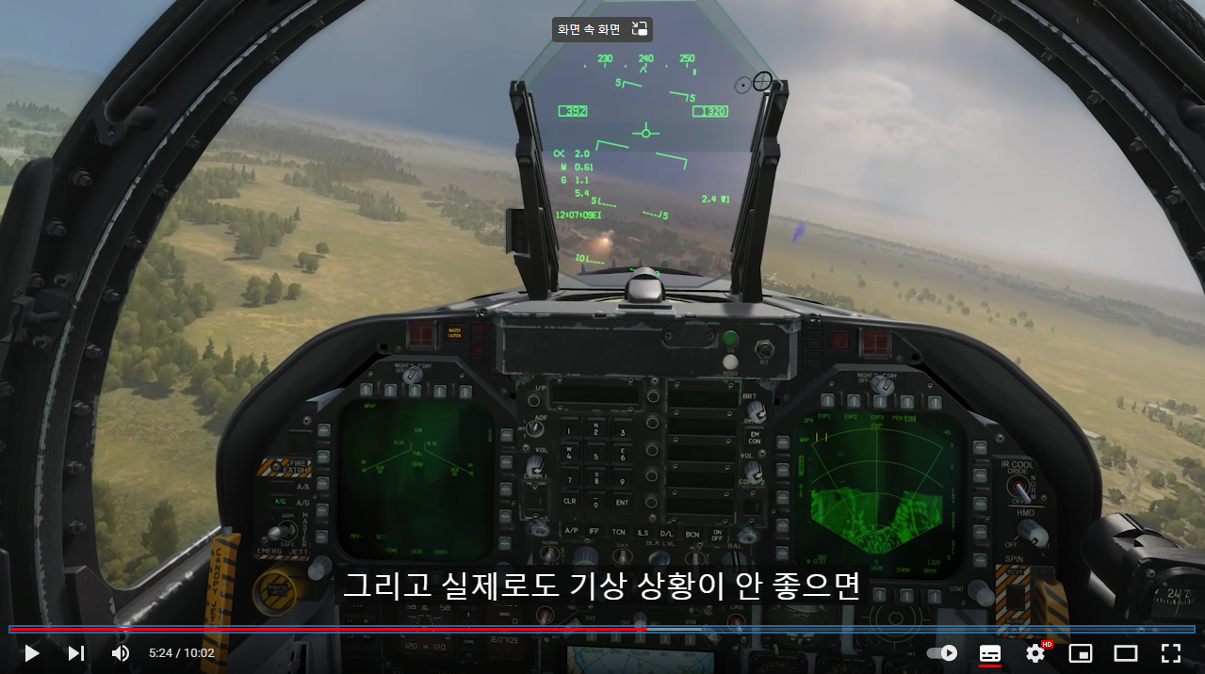
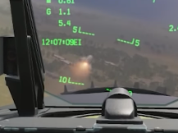
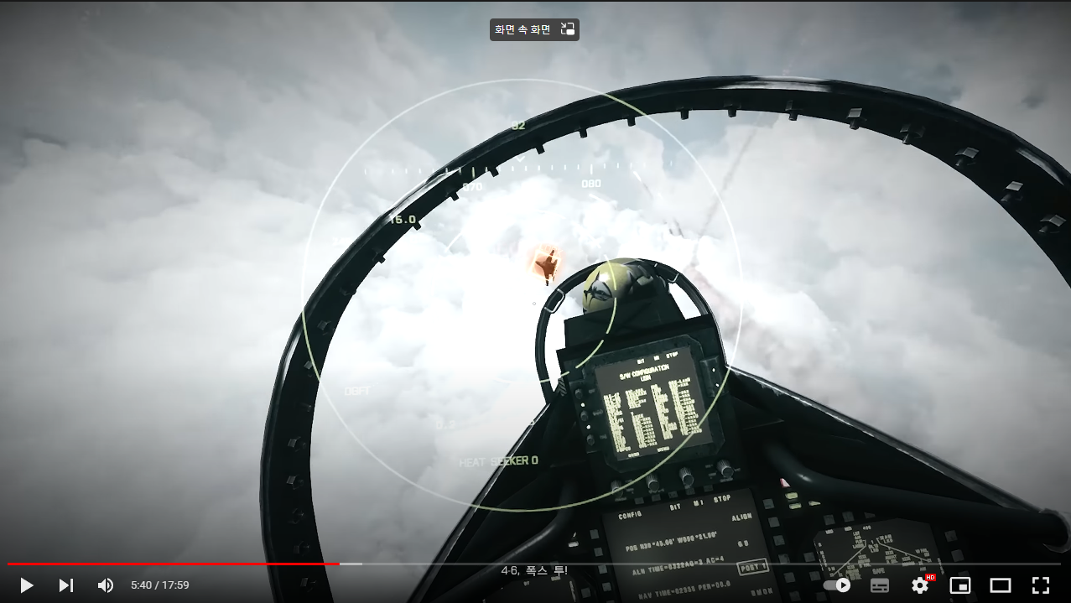
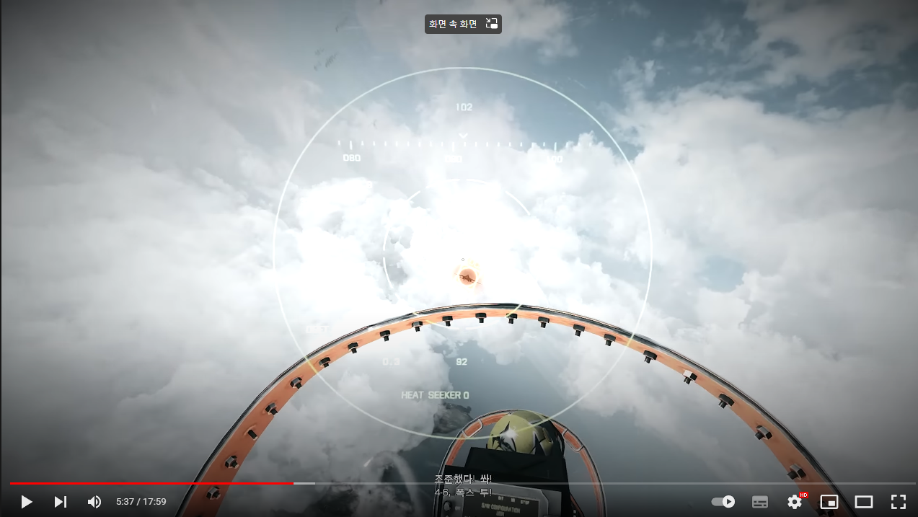
3
중점 연구
Point Research
1)
파티클
공격
플레이어 기체에서
발사하는 모션으로 발생
<그림 2> 미사일 발사 시 불꽃 파티클 출력 예시
<그림 3> 미사일 발사 전 번쩍이지 않는 기체 내부 예시
<그림 4> 미사일 발사 후 번쩍이는 기체 내부 예시
16 / 26

Slide 17
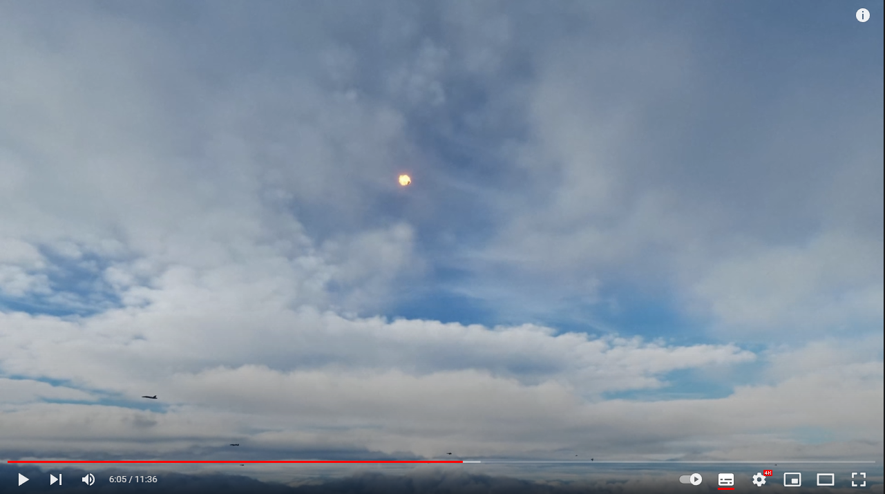
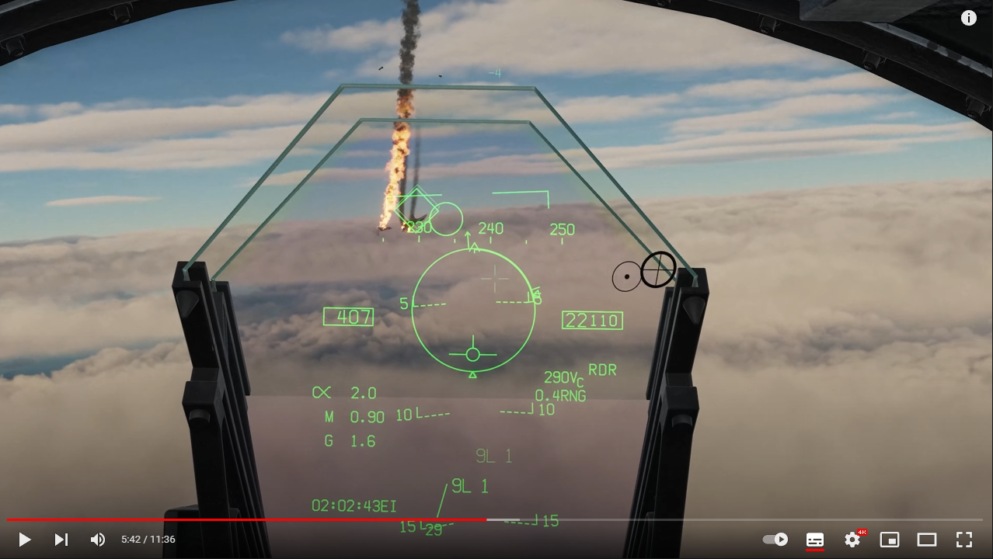
3
중점 연구
Point Research
1)
파티클
피격
충돌 효과로 발생
각 잔해들에 의해
피격 가능
<그림 5> 미사일 피격된 적 폭발 출력 예시
<그림 6> 미사일 피격된 적 추락 및 기체 파괴/폭발 출력 예시
17 / 26

Slide 18
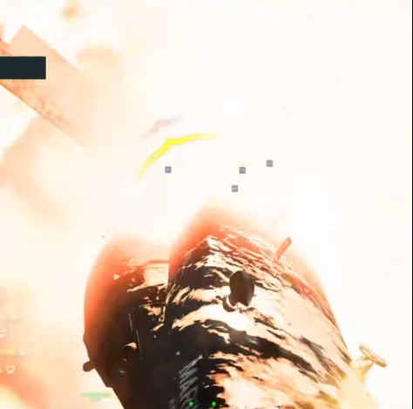
3
중점 연구
Point Research
1)
파티클
충돌
충돌 애니메이션
장애물 공격 시 장애물이 파괴되고, 파괴된 장애물의 잔해에 맞을 경우
손상 및 파괴
기체 일부분이
파손 혹은 부러지는 등의
애니메이션 추가 이후
사망 판정
지형에 의한 장애물
충돌 시 발생
>>
해당 이미지는
구체적인 자료가 없어서
기체가 충돌 후 폭발하는
이미지로 대체
파티클의 개수는
게임 시스템에서 서술
<그림 7> 공중에서 충돌 후 폭발 출력 예시
18 / 26

Slide 19
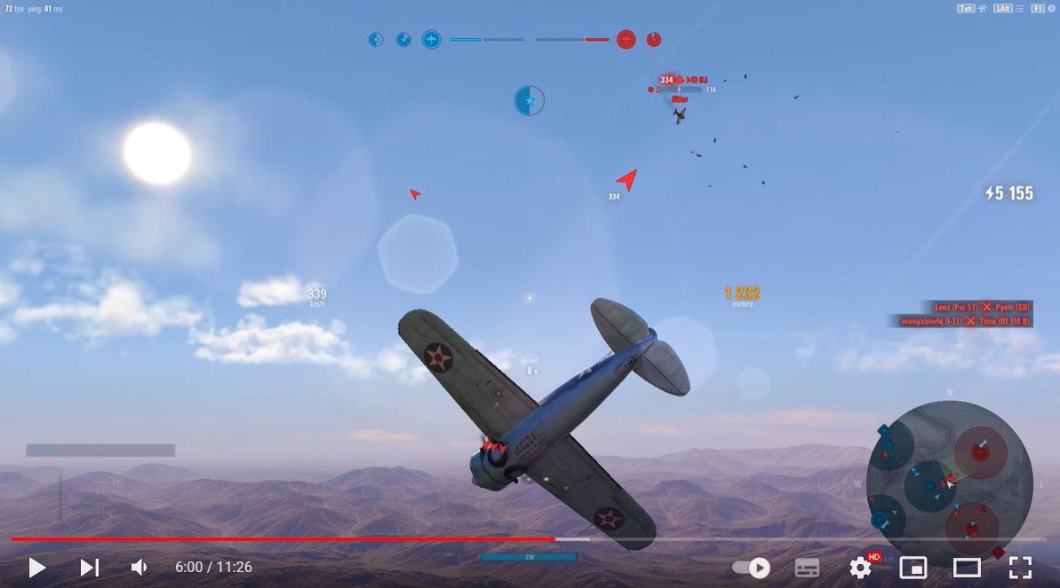
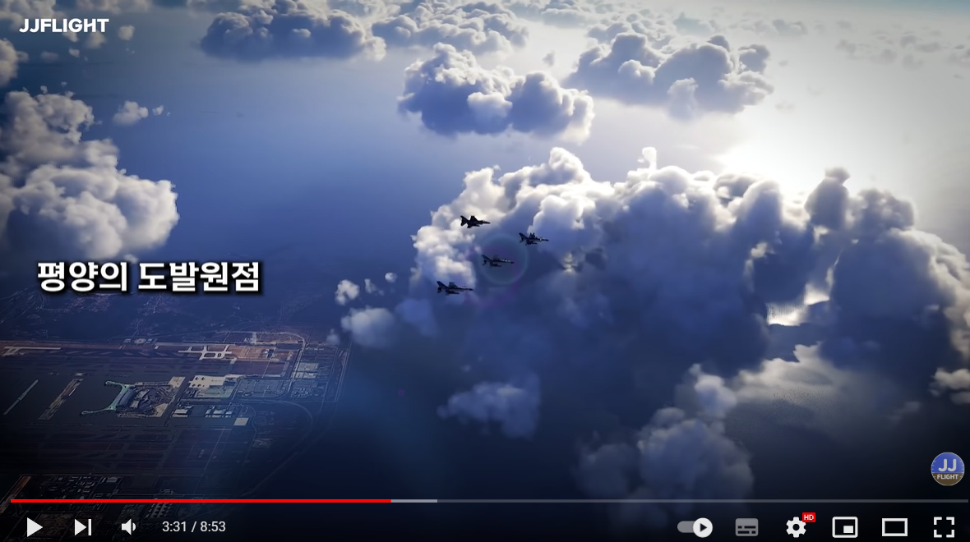
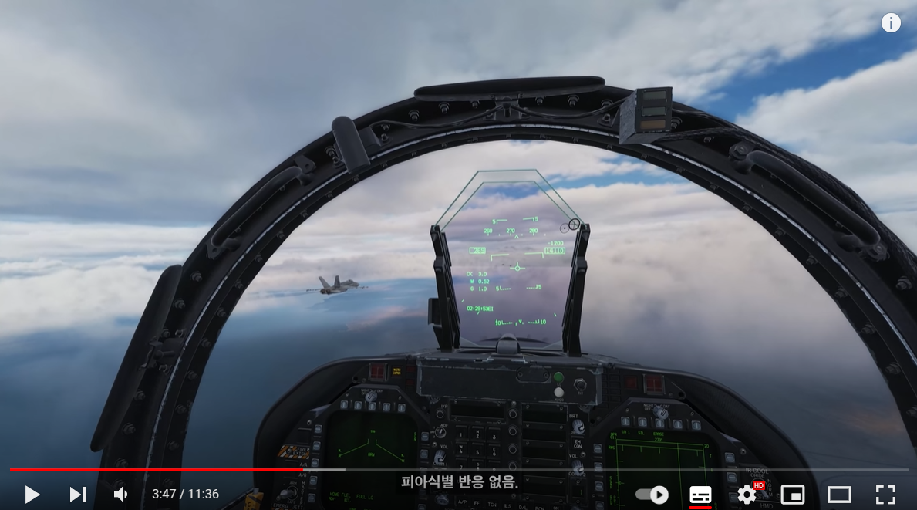
3
중점 연구
Point Research
2)
하이 렌더링
하이 렌더링
현실적인 요소를 구현
석양, 안개, 자연 요소를
주가 되게끔
보여주는 것이 목표
<그림 8> 자연스러운 스카이박스와 지형의 경계 라인 예시
<그림 9> 하이렌더링을 통한 구름 실사화 예시 (1)
<그림 10> 하이렌더링을 통한 구름 실사화 예시 (2)
19 / 26

Slide 20
Part 4
게임 시스템

Slide 21
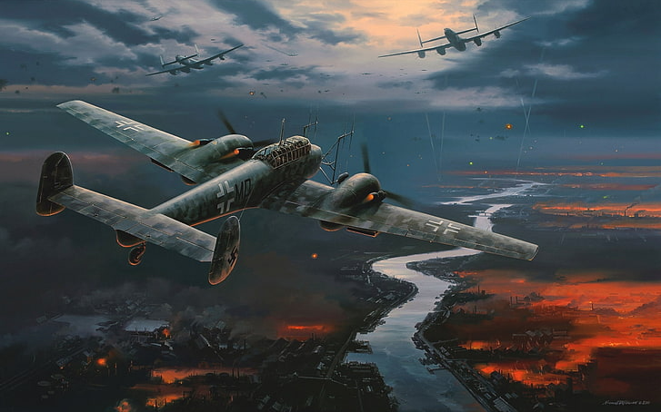
4
게임 시스템
Game System
1
테마는 ‘야간 + 날씨’가
가미된 공중전이다.
팀 vs 팀 구도로 5 vs 5 이다.
맵 마다 충돌 장애물이 존재하여
플레이어가 회피하여야 한다.
맵은 도시같은 건물들이 많은 맵
혹은 자연 풍경이 주로
드러난 맵이 존재한다.
대립 세력은 Cielo, Terra로
플레이어가 선택할 수 있다.
시대적 배경은 19세기 중반으로
헬기를 사용한다.
19세기 중반, 어떤 두 세력은 사상은 다르나 정치적, 경제적으로 항상 대립되는 구도를 불러 일으켰다.
각각의 세력은 천공과 대지라는 별칭으로 불리우고 있다.
어느 여명의 시간,
우연한 두 세력의 기습으로
전쟁이 발발하게 되었고,
전략적 구역인 ‘자연의 요새’ 을
차지하기 위한 싸움이 되었다.
‘자연의 요새’ 는 구역이 다양하며
산이 많은 구역 혹은 건물들이
즐비한 구역들이 존재한다.
배경
<그림 12> 배경 예시
21 / 26

Slide 22
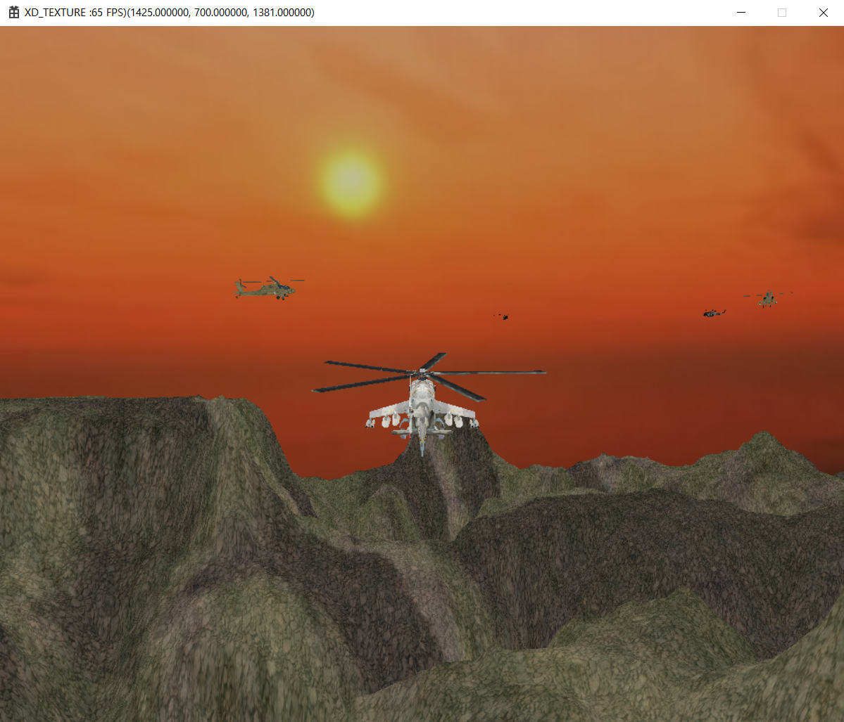
4
게임 시스템
Game System
21 / 26

Slide 23
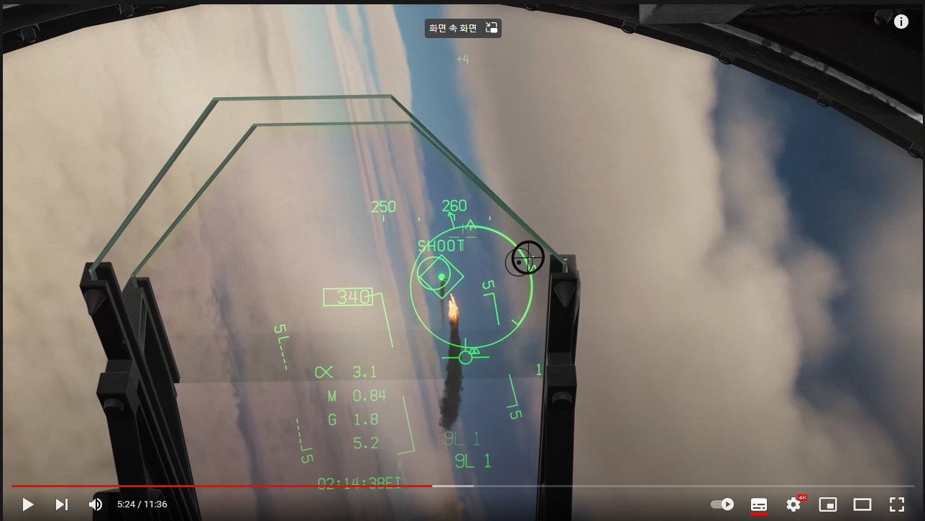
4
게임 시스템
Game System
2
카메라
시점은 3인칭 시점으로 기준
발사 혹은 록-온 상태일 때
카메라 줌인 하여
상대 기체를 확인 가능
상대가 피격되어 추락 할 시
시네마틱 카메라로 일시적 전환
<그림 13> 카메라 줌인 예시
22 / 26

Slide 24
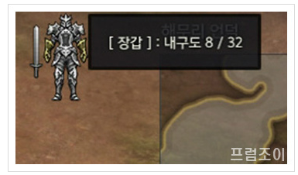
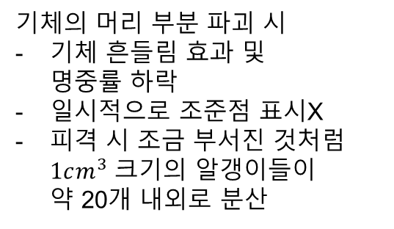
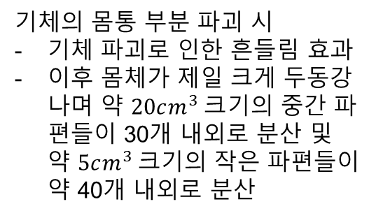
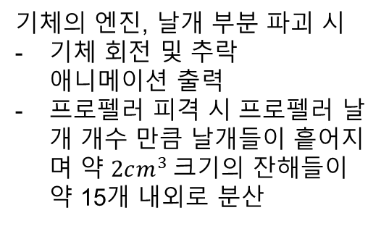
4
게임 시스템
Game System
3
피격이나 충돌 시 데미지를 입고
부위 별 파괴 시 특수 효과 생성
기체의 엔진, 날개 부분 파괴 시
기체 회전 및 추락 애니메이션 출력
프로펠러 피격 시 프로펠러 날개 개수 만큼 날개들이 흩어지며 약 $2cm^{3}$크기의 잔해들이 약 15개 내외로 분산
무력 시스템
이때 생성된 잔해들로부터
피격 시 데미지 혹은 부위 파괴가 일어날 수 있다.
기체의 머리 부분 파괴 시
기체 흔들림 효과 및 명중률 하락
일시적으로 조준점 표시X
피격 시 조금 부서진 것처럼 $1cm^{3}$ 크기의 알갱이들이
약 20개 내외로 분산
기체의 몸통 부분 파괴 시
기체 파괴로 인한 흔들림 효과
이후 몸체가 제일 크게 두동강나며 약 $20cm^{3} 크$기의 중간 파편들이 30개 내외로 분산 및 약 $5cm^{3} 크$기의 작은 파편들이 약 40개 내외로 분산
<그림 14> 무력 시스템 예시
23 / 26

Slide 25
Part 5
출처

Slide 26
5
출처
Source
페이지 04 : 그림 1_ 비행 화면 예시
https://youtu.be/l2UkzfwD_S8
페이지 16 : 그림 2_ 미사일 발사 시 불꽃 파티클 출력 예시
https://youtu.be/TLSBJOkmCp4?t=324
페이지 16 : 그림 3_ 미사일 발사 전 번쩍이지 않는 기체 내부 예시
https://youtu.be/4CLImQk6D_E
페이지 16 : 그림 4_ 미사일 발사 후 번쩍이는 기체 내부 예시
https://youtu.be/4CLImQk6D_E
페이지 17 : 그림 5_ 미사일 피격된 적 폭발 출력 예시
https://youtu.be/xOmDB6ElgUI?t=365
페이지 17 : 그림 6_ 미사일 피격된 적 추락 및 기체 파괴/폭발 출력 예시
https://youtu.be/xOmDB6ElgUI?t=342
페이지 18 : 그림 7_ 공중에서 충돌 후 폭발 출력 예시
https://youtu.be/SYtpIZvGJPM
페이지 19 : 그림 8_ 자연스러운 스카이박스와 지형의 경계 라인 예시
https://youtu.be/CRDs-xxXfkE?t=360
페이지 19 : 그림 9_ 하이렌더링을 통한 구름 실사화 예시 (1)
https://youtu.be/eQyYUnsVveI?t=211
페이지 19 : 그림 10_ 하이렌더링을 통한 구름 실사화 예시 (2)
https://youtu.be/xOmDB6ElgUI?t=227
페이지 21 : 그림 11_ 배경 예시
https://www.wallpaperbetter.com/ko/hd-wallpaper-nwycy
페이지 22 : 그림 12_ 카메라 줌인 예시
https://youtu.be/xOmDB6ElgUI?t=325
페이지 23 : 그림 13_ 무력 시스템 예시
https://from2015.tistory.com/1025
25 / 26

Slide 27

THANK YOU

